Slide 1

Dados sobre a Dengue
Felipe do Amparo Lauria

Slide 2
O que é a Dengue?
A Dengue é definida pelo ministério da saúde como uma doença do grupo de vírus que são transmitidos por vetores artrópodes. No Brasil o vetor da doença é Aedes aegipity(“odioso do Egito”). Os vírus dengue (DENV) estão classificados cientificamente na família Flaviviridae e no gênero Flavivirus. Até o momento são conhecidos quatro sorotipos – DENV-1, DENV-2, DENV-3 e DENV-4 –, que apresentam distintos materiais genéticos (genótipos) e linhagens.
No Brasil, a primeira epidemia documentada clínica e laboratorialmente ocorreu em 1981-1982, em Boa Vista (RR), causada pelos sorotipos 1 e 4. Após quatro anos, em 1986, ocorreram epidemias atingindo o estado do Rio de Janeiro e algumas capitais da região Nordeste. Desde então, a dengue vem ocorrendo de forma continuada (endêmica), intercalando-se com a ocorrência de epidemias, geralmente associadas à introdução de novos sorotipos em áreas indenes (sem transmissão) e/ou alteração do sorotipo predominante, acompanhando a expansão do mosquito vetor.

Slide 3
Referências utilizadas para captação dos dados
Casos Prováveis;
Anos de 2000 a 2024;
Coeficiente de Incidência de Dengue;
Óbitos;
Semanas Epidemiológicas;
Unidades Federativas;
Sexo;
Hospitalização;
Evolução da Doença;
Sorotipo.

Slide 4
Casos Prováveis
Os casos que não recebem uma confirmação laboratorial sobre a presença de um dos agentes patogênicos da Dengue(DENV-1, DENV-2, DENV-3, DENV-4), são classificados como casos prováveis.

Slide 5
Coeficiente de Incidência de Dengue e Semanas Epidemiológicas
O coeficiente de incidência de Dengue é um cálculo baseado nos novos casos de Dengue notificados ao Sinan(Sistema de Informação de Agravos de Notificação) e a população residente no local multiplicado por 100 mil habitantes.
Semanas Epidemiológicas é uma medida adotada pela OMS para facilitar a comparação de dados de uma enfermidade com outros períodos, países e regiões. A semana é contada de domingo a sábado(7 dias) tendo ao todo 52 à 53 semanas em um período de um ano.

Slide 6
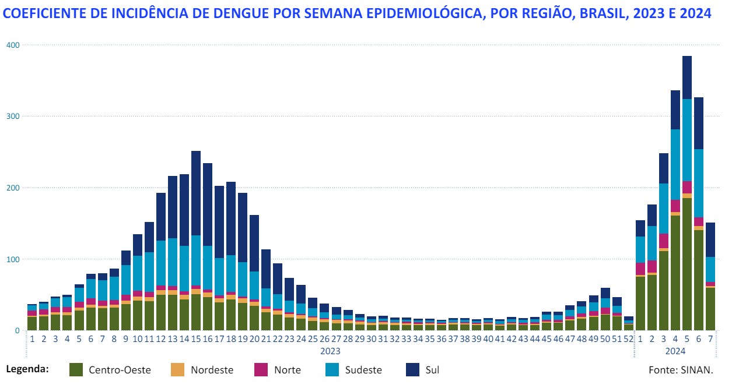

Slide 8
Total de casos em que o sorotipo não é especificado é de 13.278.170

